Slide 1
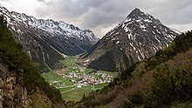
Arbeitsjahr eines Bergbauern
"Dieses Foto" von Unbekannter Autor ist lizenziert gemäß CC BY-SA

Slide 2
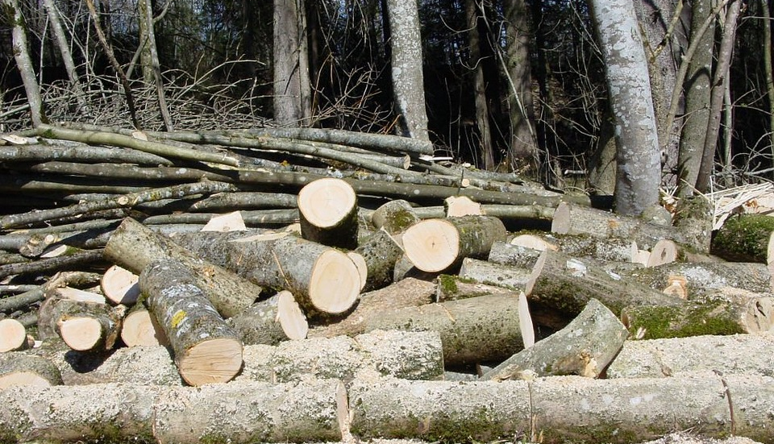
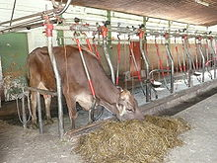
Mitte Oktober- Anfang Juni
Talhof: Vieh wird in den Ställen versorgt (Füttern, Melken, Stall sauber machen)
Höhenstufe: Tal bis ca. 1000m
Waldarbeiten (Holzfällen)
Frühjahr: Düngen und Reparaturen auf den Almen
"Dieses Foto" von Unbekannter Autor ist lizenziert gemäß CC BY-SA

Slide 3
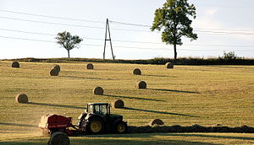
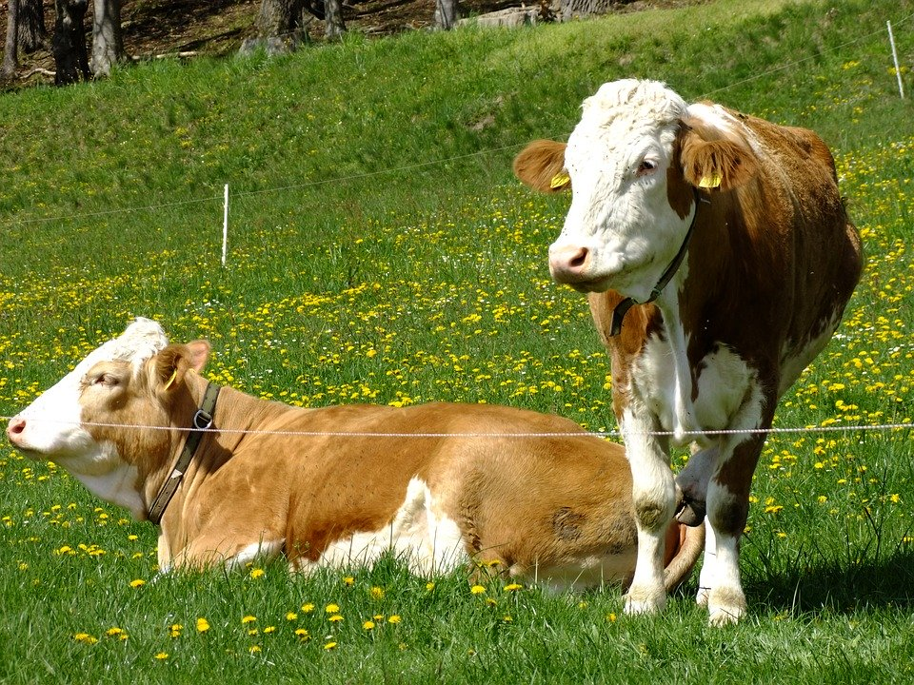
Anfang Juni – Mitte Juli
Tal: 1.Heuernte
Voralm: Weiden des Milchviehs und des Jungviehs, melken des Milchviehs
Mischwaldgrenze ca. 1000-1500m
Milchtransport ins Tal

Slide 4
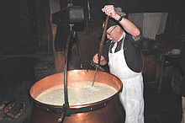
Mitte Juli – Mitte September
Tal: 2. Heuernte
Voralm: Weiden und Melken des Milchviehs
Verarbeitung der Milch zu Käse
Hochalm: Weiden des Jungviehs
Höhenstufe: Waldgrenze über 1700m

Slide 5
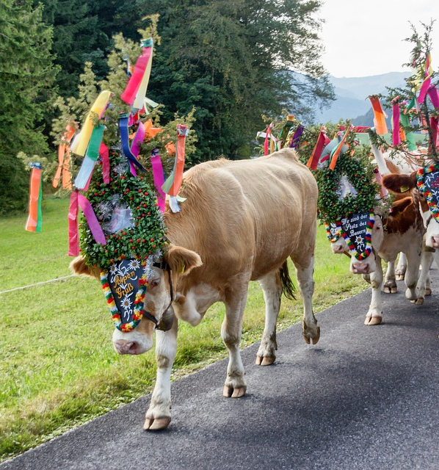
Mitte September – Mitte Oktober
Treiben des Jungviehs von der Hochalm zur Voralm
Almabtrieb: Gesamtes Vieh zum Talhof

Slide 6
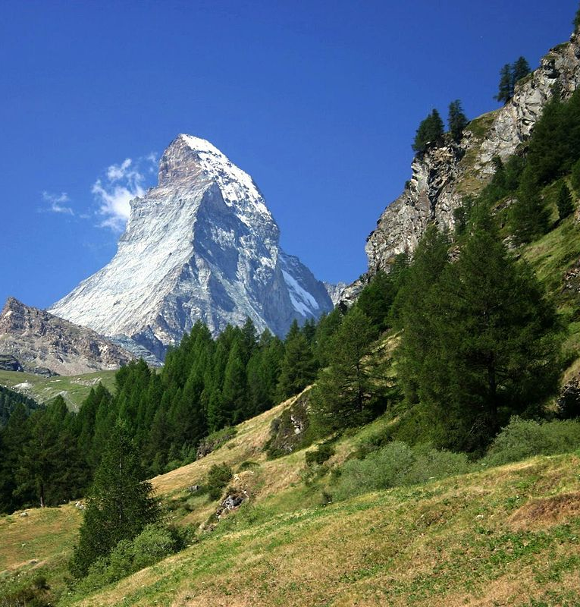
Höhenstufen
Mischwald bis 1300m
Nadelwald bis 1700m
Waldgrenze
Matten mit Krummholz
1900m Baumgrenze
Fels bis 2500m
Eis (Gletscher)
2500m Schneegrenze
"Dieses Foto" von Unbekannter Autor ist lizenziert gemäß CC BY-SA

